Slide 1
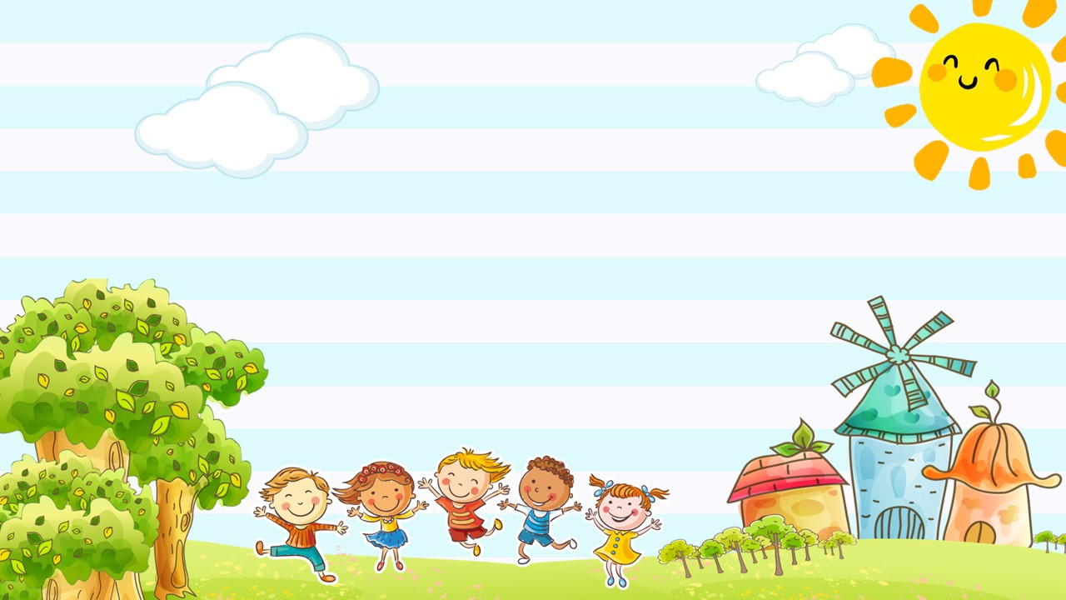
CHÀO MỪNG CÁC EM ĐẾN VỚI TIẾT HỌC

Slide 2




Khởi động

Slide 3





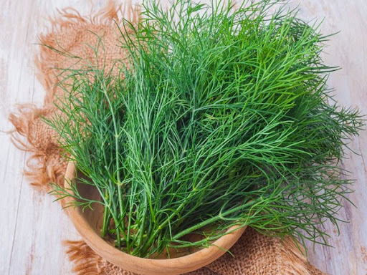










Đến bài mới

Slide 4

1. Bài trước em học là bài gì?
Đáp án: Khủng long

Slide 5
2. Khủng long thường sống ở đâu?
Đáp án: Sống ở các vùng đất khô

Slide 6
3. Khủng long có còn tồn tại không?
Đáp án: Đã bị tuyệt chủng

Slide 7
Cao, gầy, nhỏ trông có vẻ yếu ớt là
nghĩa của từ nào?
Đáp án: Mảnh khảnh

Slide 8

BÀI 11
HÀNH TINH XANH CỦA EM
SỰ TÍCH CÂY THÌ LÀ
TIẾT 1+ 2

Slide 9
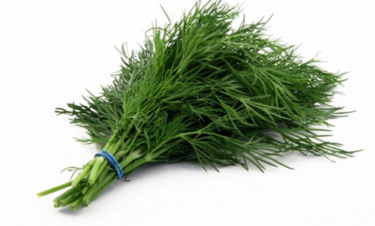
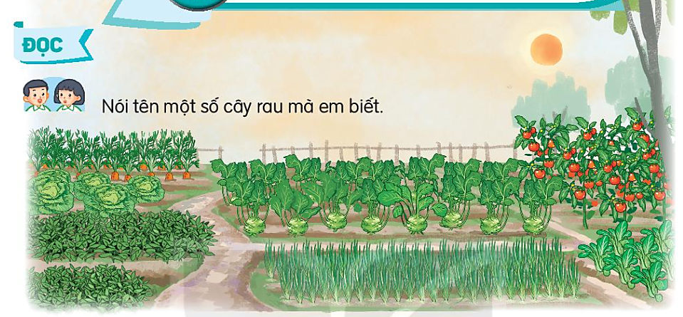
Hãy kể tên một số cây rau mà em biết.

Slide 10

YÊU CẦU CẦN ĐẠT
Đọc đúng, rõ ràng, biết ngắt, nghỉ hơi phù hợp nhịp thơ.
01
Trả lời được các câu hỏi liên quan bài đọc. Nêu được nội dung bài học.
02
Biết nói và đáp lời đề nghị.
03

Slide 11
SỰ TÍCH CÂY THÌ LÀ
Ngày xưa, cây cối trên trái đất chưa có tên gọi. Trời bèn gọi chúng lên để đặt tên. Cây cối mừng rỡ kéo nhau lên trời. Trời chỉ tay vào từng cây và đặt tên:
- Chú thì ta đặt tên cho là cây dừa.
- Chú thì ta đặt tên cho là cây cau.
- Chú thì ta đặt tên cho là cây mít…
Trời đặt tên mãi vẫn chưa hết. Về sau, trời chỉ nói vắn tắt:
- Chú thì là cây vải.
- Chú là cây ớt.
- Chú là cây tỏi…
Khi các loài cây đều đã có tên, bỗng một cái cây dáng mảnh khảnh, lá nhỏ xíu đến xin đặt tên.
- Chú bé tí xíu, chú có ích gì để ta đặt tên nào? – Trời hỏi.
Cây nhỏ liền thưa:
- Thưa trời, khi nấu canh riêu cá hoặc làm chả cá, chả mực mà không có con thì mất cả ngon ạ.
Trời liền bảo:
- Ừ, để ta nghĩ cho một cái tên. Tên chú thì… là… thì… là…
Trời còn đang suy nghĩ, cây nhỏ đã chạy đi xa rồi. Nó mừng rỡ khoe với bạn bè:
- Trời đặt tên cho tôi là cây “thì là” đấy!
(Sự tích cây thì là – Trịnh Mạnh kể)

Slide 12
SỰ TÍCH CÂY THÌ LÀ
Ngày xưa, cây cối trên trái đất chưa có tên gọi. Trời bèn gọi chúng lên để đặt tên. Cây cối mừng rỡ kéo nhau lên trời. Trời chỉ tay vào từng cây và đặt tên:
- Chú thì ta đặt tên cho là cây dừa.
- Chú thì ta đặt tên cho là cây cau.
- Chú thì ta đặt tên cho là cây mít…
Trời đặt tên mãi vẫn chưa hết. Về sau, trời chỉ nói vắn tắt:
- Chú thì là cây vải.
- Chú là cây ớt.
- Chú là cây tỏi…
Khi các loài cây đều đã có tên, bỗng một cái cây dáng mảnh khảnh, lá nhỏ xíu đến xin đặt tên.
- Chú bé tí xíu, chú có ích gì để ta đặt tên nào? – Trời hỏi.
Cây nhỏ liền thưa:
- Thưa trời, khi nấu canh riêu cá hoặc làm chả cá, chả mực mà không có con thì mất cả ngon ạ.
Trời liền bảo:
- Ừ, để ta nghĩ cho một cái tên. Tên chú thì… là… thì… là…
Trời còn đang suy nghĩ, cây nhỏ đã chạy đi xa rồi. Nó mừng rỡ khoe với bạn bè:
- Trời đặt tên cho tôi là cây “thì là” đấy!
(Sự tích cây thì là – Trịnh Mạnh kể)
1
2

Slide 13
SỰ TÍCH CÂY THÌ LÀ
1
Ngày xưa, cây cối trên trái đất chưa có tên gọi. Trời bèn gọi chúng lên để đặt tên. Cây cối mừng rỡ kéo nhau lên trời. Trời chỉ tay vào từng cây và đặt tên:
- Chú thì ta đặt tên cho là cây dừa.
- Chú thì ta đặt tên cho là cây cau.
- Chú thì ta đặt tên cho là cây mít…
- Trời đặt tên mãi mà vẫn chưa hết. Về sau, trời chỉ nói vắt tắt:
- Chú thì là cây cải.
- Chú là cây ớt.
- Chú là cây tỏi...
Mừng rỡ:
mừng, biểu hiện rõ ra trên nét mặt, cử chỉ.

Slide 14
Khi các loài cây đều đã có tên, bỗng một cái cây dáng mảnh khảnh, lá nhỏ xíu đến xin đặt tên.
- Chú bé tí xíu, chú có ích gì để ta đặt tên nào? – Trời hỏi.
Cây nhỏ liền thưa:
- Thưa trời, khi nấu canh riêu cá hoặc làm chả cá, chả mực mà không có con thì mất cả ngon ạ.
Trời liền bảo:
- Ừ, để ta nghĩ cho một cái tên. Tên chú thì… là… thì… là…
Trời còn đang suy nghĩ, cây nhỏ đã chạy đi xa rồi. Nó mừng rỡ khoe với bạn bè:
- Trời đặt tên cho tôi là cây “thì là” đấy!
2
Mảnh khảnh: Cao gầy, nhỏ, trông có vẻ yếu ớt.

Slide 15
Khi các loài cây đều đã có tên, bỗng một cái cây dáng mảnh khảnh, lá nhỏ xíu đến xin đặt tên.
Thưa trời, khi nấu canh riêu cá hoặc làm chả cá, chả mực mà không có con thì mất cả ngon ạ.

Slide 16
SỰ TÍCH CÂY THÌ LÀ
Ngày xưa, cây cối trên trái đất chưa có tên gọi. Trời bèn gọi chúng lên để đặt tên. Cây cối mừng rỡ kéo nhau lên trời. Trời chỉ tay vào từng cây và đặt tên:
- Chú thì ta đặt tên cho là cây dừa.
- Chú thì ta đặt tên cho là cây cau.
- Chú thì ta đặt tên cho là cây mít…
Trời đặt tên mãi vẫn chưa hết. Về sau, trời chỉ nói vắn tắt:
- Chú thì là cây vải.
- Chú là cây ớt.
- Chú là cây tỏi…
Khi các loài cây đều đã có tên, bỗng một cái cây dáng mảnh khảnh, lá nhỏ xíu đến xin đặt tên.
- Chú bé tí xíu, chú có ích gì để ta đặt tên nào? – Trời hỏi.
Cây nhỏ liền thưa:
- Thưa trời, khi nấu canh riêu cá hoặc làm chả cá, chả mực mà không có con thì mất cả ngon ạ.
Trời liền bảo:
- Ừ, để ta nghĩ cho một cái tên. Tên chú thì… là… thì… là…
Trời còn đang suy nghĩ, cây nhỏ đã chạy đi xa rồi. Nó mừng rỡ khoe với bạn bè:
- Trời đặt tên cho tôi là cây “thì là” đấy!
(Sự tích cây thì là – Trịnh Mạnh kể)
1
2

Slide 17


Tìm hiểu bài

Slide 18
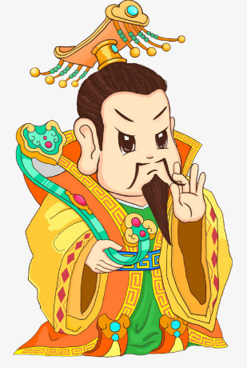

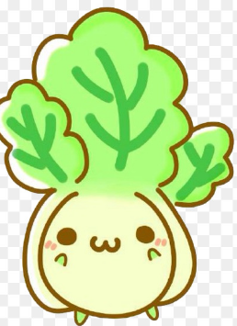
1. Đóng vai trời và cây cối, diễn tả lại cảnh trời đặt tên cho các loại cây.
- Chú ta thì đặt tên cho là cây dừa.
Chú ta thì đặt tên cho là cây cải.
Con cảm ơn ạ!
Con cảm ơn ạ!

Slide 19
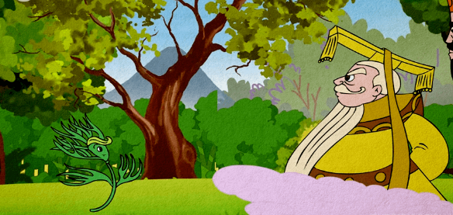
2. Để được trời đặt tên, cái cây mảnh khảnh, lá nhỏ xíu đã giới thiệu về mình như thế nào?
Thưa trời, khi nấu canh riêu cá hoặc làm chả cá, chả mực mà không có con thì mất cả ngon ạ.

Slide 20

3. Vì sao cây này có tên là “thì là”?
Do hấp tấp, vội vàng nên cây nhỏ đã nhầm
lời lẩm nhẩm của trời là lời trời đặt tên cho cây.

Slide 21
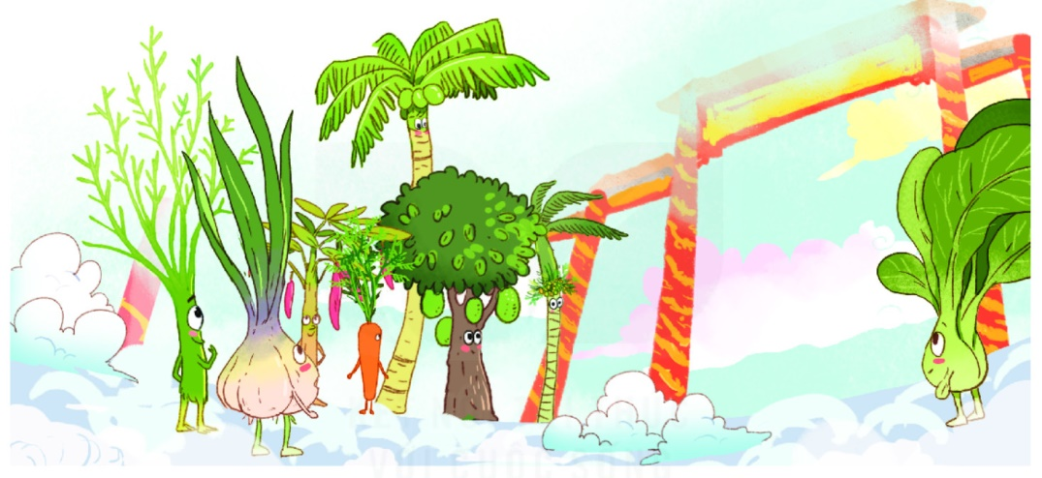
4. Theo em, bạn bè của cây nhỏ sẽ nói gì khi nó khoe tên mình là cây “thì là”?
Tên hay quá!
Tên bạn đặc biệt quá!
Chúc mừng bạn đã có cái tên đặc biệt!

Slide 22
NỘI DUNG
Bài nêu cách giải thích vui về tên gọi của một số loài cây, lí do có loài cây tên là “thì là”.
Cách đọc:
- Đọc đúng các từ ngữ
- Đọc to, rõ ràng, ngắt nghỉ hợp lí.
- Đọc phân biệt giọng nhân vật. Giọng đọc vui, dí dỏm.

Slide 23
SỰ TÍCH CÂY THÌ LÀ
Ngày xưa, cây cối trên trái đất chưa có tên gọi. Trời bèn gọi chúng lên để đặt tên. Cây cối mừng rỡ kéo nhau lên trời. Trời chỉ tay vào từng cây và đặt tên:
- Chú thì ta đặt tên cho là cây dừa.
- Chú thì ta đặt tên cho là cây cau.
- Chú thì ta đặt tên cho là cây mít…
Trời đặt tên mãi vẫn chưa hết. Về sau, trời chỉ nói vắn tắt:
- Chú thì là cây vải.
- Chú là cây ớt.
- Chú là cây tỏi…
Khi các loài cây đều đã có tên, bỗng một cái cây dáng mảnh khảnh, lá nhỏ xíu đến xin đặt tên.
- Chú bé tí xíu, chú có ích gì để ta đặt tên nào? – Trời hỏi.
Cây nhỏ liền thưa:
- Thưa trời, khi nấu canh riêu cá hoặc làm chả cá, chả mực mà không có con thì mất cả ngon ạ.
Trời liền bảo:
- Ừ, để ta nghĩ cho một cái tên. Tên chú thì… là… thì… là…
Trời còn đang suy nghĩ, cây nhỏ đã chạy đi xa rồi. Nó mừng rỡ khoe với bạn bè:
- Trời đặt tên cho tôi là cây “thì là” đấy!
(Sự tích cây thì là – Trịnh Mạnh kể)
1
2

Slide 24


Luyện tập theo văn bản đọc

Slide 25
1. Đóng vai cây thì là, nói lời đề nghị trời đặt tên.
Con rất có nhiều lợi ích như dùng để nấu canh cá, chả cá… Xin trời cho con một cái tên ạ!

Slide 26
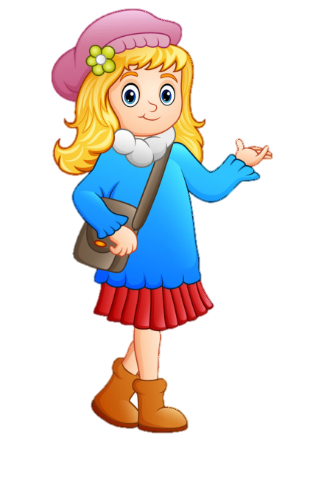

2. Cùng bạn nói và đáp lời đề nghị chơi một trò chơi.
Cậu có thể chơi nhảy dây cùng tớ không?
Được chứ, mình cùng chơi nào.
Rất tiếc mình bận mất rồi.

Slide 27

4. Theo em, bạn bè của cây nhỏ sẽ nói gì khi nó khoe tên mình là cây “thì là”?
- Tên của bạn hay quá!
- Tên của bạn rất dễ nhớ.
- Tên của bạn đặc biệt quá! Chúc mừng bạn đã có tên.

Slide 28
NỘI DUNG
Cách giải thích vui vẻ về tên gọi của một số loài cây trong câu chuyện và lí do có loài cây tên là “ thì là”.
Cách đọc:
- Đọc đúng các từ ngữ
- Đọc to, rõ ràng, ngắt nghỉ hợp lí.
- Biết đóng vai và nói lời nhân vật.

Slide 29


Luyện đọc nhóm
Thi đọc
Tiêu chí đánh giá
- Đọc đúng các từ ngữ trong bài
- Đọc to, rõ ràng, ngắt nghỉ hợp lí
- Đọc đúng lời nhân vật

Slide 30
SỰ TÍCH CÂY THÌ LÀ
Ngày xưa, cây cối trên trái đất chưa có tên gọi. Trời bèn gọi chúng lên để đặt tên. Cây cối mừng rỡ kéo nhau lên trời. Trời chỉ tay vào từng cây và đặt tên:
- Chú thì ta đặt tên cho là cây dừa.
- Chú thì ta đặt tên cho là cây cau.
- Chú thì ta đặt tên cho là cây mít…
Trời đặt tên mãi vẫn chưa hết. Về sau, trời chỉ nói vắn tắt:
- Chú thì là cây vải.
- Chú là cây ớt.
- Chú là cây tỏi…
Khi các loài cây đều đã có tên, bỗng một cái cây dáng mảnh khảnh, lá nhỏ xíu đến xin đặt tên.
- Chú bé tí xíu, chú có ích gì để ta đặt tên nào? – Trời hỏi.
Cây nhỏ liền thưa:
- Thưa trời, khi nấu canh riêu cá hoặc làm chả cá, chả mực mà không có con thì mất cả ngon ạ.
Trời liền bảo:
- Ừ, để ta nghĩ cho một cái tên. Tên chú thì… là… thì… là…
Trời còn đang suy nghĩ, cây nhỏ đã chạy đi xa rồi. Nó mừng rỡ khoe với bạn bè:
- Trời đặt tên cho tôi là cây “thì là” đấy!
(Sự tích cây thì là – Trịnh Mạnh kể)
1
2

Slide 31
YÊU CẦU CẦN ĐẠT
Đọc đúng, thể hiện được giọng đọc, biết ngắt, nghỉ hơi hợp lí
01
Trả lời được các câu hỏi liên quan bài đọc. Nêu được nội dung bài học
02
Biết nói và đáp lời đề nghị chơi trò chơi
03

Slide 32



Củng cố dặn dò
Notes:
Bài giảng thiết kế bởi: Hương Thảo - tranthao121004@gmail.com
32

Slide 33






Tạm biệt và hẹn gặp lại
các con vào những tiết học sau!

Slide 34
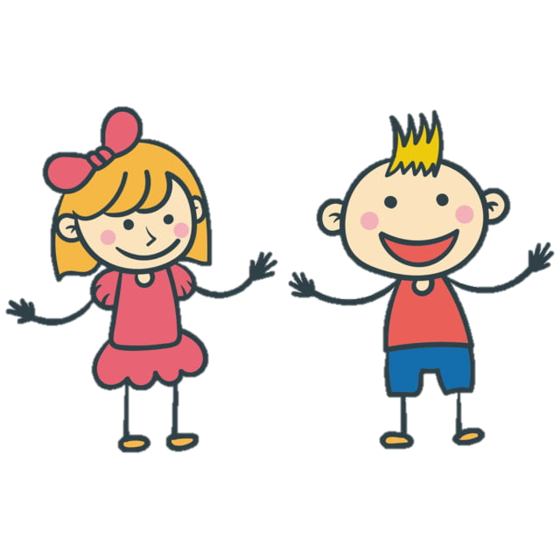
2. Cùng bạn nói và đáp lời đề nghị chơi một trò chơi.
Cậu có thể chơi nhảy dây cùng tớ không?
Được chứ, mình cùng chơi nào.

